Slide 1
Рынок КИС
Лектор Сидорова Н.П.

Slide 2
Основные участники рынка
SAP R/3
Concorde XAL,
Oracle Applications
Columbus IT Partner Russia,
Lawson M3,
Axapta (Dynamics AX),
1С,
«Галактика»,
«Парус-Корпорация»,
«БОСС-Корпорация»,
Baan IV,
Renaissance CS,
Syte Line

Slide 3
Доля рынка основных участников
Продукт | Доля рынка
SAP | 50,1%.
1С | 22,3%
Oracle | 9,6%
Microsoft Dynamics | 7,1%
По данным на 2010 год

Slide 4
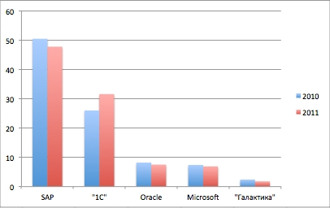
Рейтинг поставщиков ERP-систем на российском рынке

Slide 5
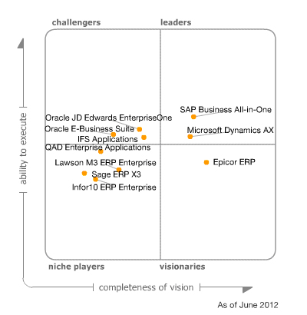
Gartner Magic Quadrant 2012 ERP систем
По материалам сайта http://www.erp-online.ru/analytics/
Notes:
для продукто-ориентированных компаний среднего размера

Slide 6

SAP
Компания SAP AG представлена на российском рынке начиная с 1992 г.
Основные внедрения: нефтегазовая отрасль, машиностроение, электроэнергетика, транспорт, банки
Сайт компании в России http://www.sap.com/cis/

Slide 7
Программные решения
SAP ERP – планирование ресурсов предприятия
SAP EAM – управление активами предприятия
SAP CRM – управление взаимодействием с клиентами
SAP SRM - управление взаимоотношениями с поставщиками
SAP SCM - Управление логистикой
SAP BUSINESS SUITE – интегрированное решение управления бизнесом

Slide 8

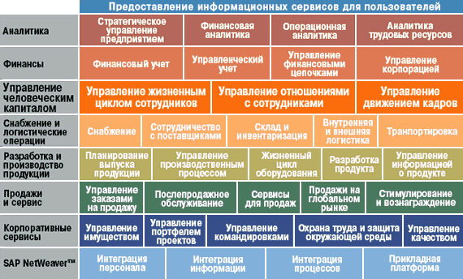
Поддержка бизнес-процессов SAP ERP

Slide 9
Компоненты платформы SAP NetWeaver
Бизнес-аналитика (SAP Business Intelligence)
Инфраструктура обмена (SAP Exchange Infrastructure (SAP XI))
Портал предприятия (SAP Enterprise Portal)
Управление основными данными (SAP Master Data Management)
Мобильная инфраструктура (SAP Mobile Infrastructure)
Инфраструктура SAP Auto-ID
Сервер Web-приложений SAP (SAP Web Application Server)

Slide 10
Инструменты платформы SAP NetWeaver
Архитектура композитных приложений (SAP Composite Application Framework)
Среда разработки SAP NetWeaver Developer Studio
Платформа SAP Solution Manager

Slide 11
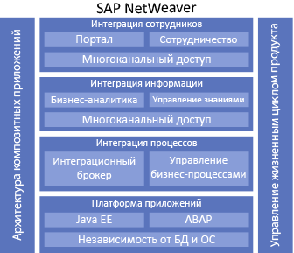
Архитектура платформы SAP NetWeaver

Slide 12
Внедрение решений SAP в России
«Сургутнефтегаз»,
«РусГидро»,
«Росатом»,
Сбербанк,
«Татнефть»,
«М.Видео»
«Эльдорадо» и др.

Slide 13

Oracle
Корпорация Oracle действует в России через свое российское представительство Oracle CIS и его бизнес-партнеров.
Сайт компании http://www.oracle.com/ru

Slide 14
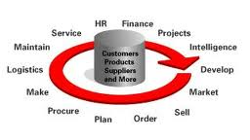
Поддержка бизнес-процессов Oracle Business Suite

Slide 15
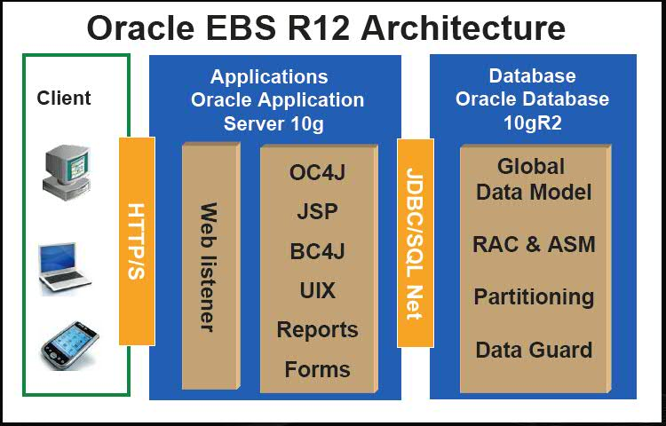
Архитектура Oracle Business Suite

Slide 16
Поддержка бизнес-процессов
Управление финансами (Oracle Financials)
Управление персоналом (Oracle Human Resources Management)
Бизнес-анализ (Oracle E-Business Intelligence)
Логистика (Oracle Logistics)
Эксплуатация оборудования (Oracle Enterprise Asset Management)
Производство (Oracle Manufacturing)
Маркетинг (Oracle Marketing)
Исполнение заказов (Oracle Order Fulfillment)
Управление жизненным циклом (Oracle Product Lifecycle Management)
Управление снабжением (Oracle Procurement)
Управление проектами (Oracle Projects)
Продажи (Oracle Sales)
Обслуживание (Oracle Service)
Планирование материальных потоков (Oracle Supply Chain Planning)

Slide 17
Внедрение решений Oracle в России
ЦБ РФ,
Сбербанк России,
МВД РФ,
МНС РФ,
ФСНП РФ,
Министерство образования РФ,
РОСНО,
Ростелеком и др.

Slide 18

Microsoft Dynamics (Microsoft Business Solutions)
Компания Microsoft, один из ведущих поставщиков ERP-систем в мире, официально представлена в России с ноября 1992 г., а с июля 2004 г. российское представительство Microsoft стало носить название ООО "Майкрософт Рус".
Линейка продуктов ориентирована в первую очередь на предприятия малого и среднего бизнеса: как Axapta, Great Plains, Navision, Solomon, Microsoft CRM.
На базе Microsoft Axapta был создан ряд отраслевых ERP-систем, в частности отраслевое решение Axapta Retail, адаптированное к особенностям российских розничных сетей.
Сайт компании http://www.ms-dynamics.ru/

Slide 19
Продукты Microsoft Dynamics
Microsoft Dynamics CRM
Microsoft Dynamics NAV Navision)
Microsoft Dynamics AX (Axapta)
Microsoft Dynamics GP (Great Plains)

Slide 20
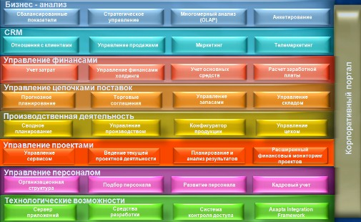
Поддержка бизнес-процессов в Microsoft Dynamics

Slide 21
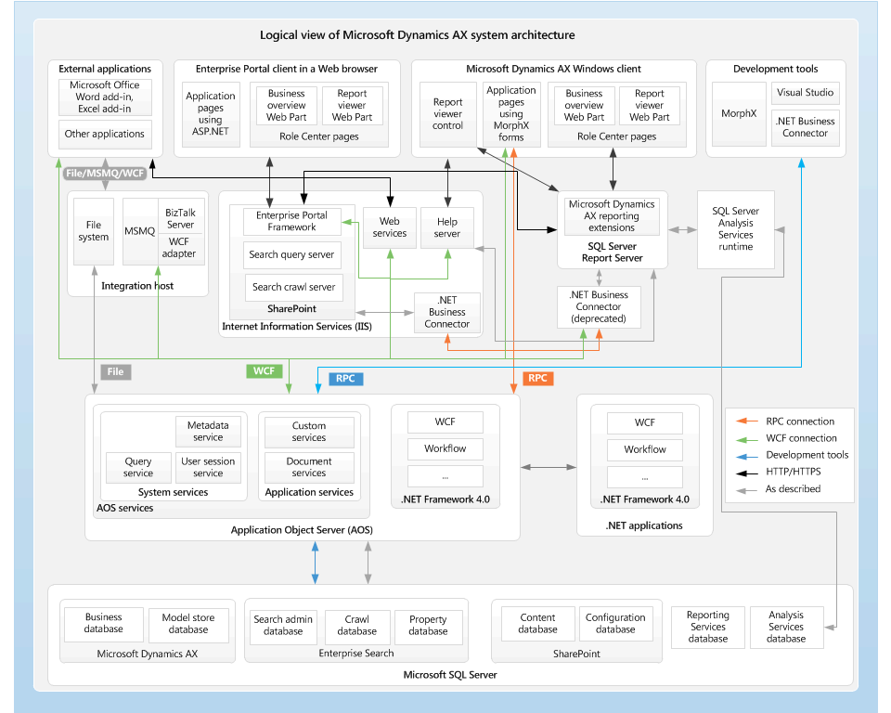
Архитектура Microsoft Dynamics
Notes:
По материалам сайта http://technet.microsoft.com/ru-ru/library/dd362112.aspx

Slide 22
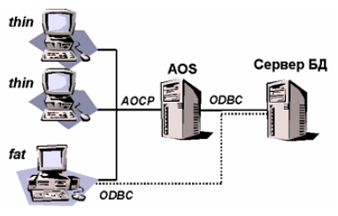
Трехуровневая архитектура Microsoft Dynamics

Slide 23
Корпорация Галактика
Действует на рынке с 1986 г.
Показывает устойчивый рост внедрений (только за один 2005 г. ее доходы увеличились по сравнению с предыдущим годом на 16%, составив $24,7 млн.)
Отделения, офисы и представительства корпорации «Галактика» расположены во многих городах России и стран СНГ: Санкт-Петербурге, Самаре, Екатеринбурге, Тюмени, Новокузнецке, Хабаровске, Владивостоке, а также в Киеве, Минске и Алматы.

Slide 24
1С
Основана в 1991 г.
Доход компании в 2003 г. составил $65 млн., а уже в первом полугодии 2004 г. достиг отметки в $40 млн.
Помимо продвижения собственных продуктов, компания является официальным дистрибьютором известных зарубежных производителей, как-то: Microsoft, Novell, Symantec, Intel и других.

Slide 25
Обзор мирового рынка ERP-систем в энергетике

Slide 26
Специфика рынка
Являясь фондоемкой (Asset-Intensive) отраслью, энергетика требует обязательного присутствия в ERP-системе модуля ТОиР/CMMS (техобслуживание и ремонт/ Computerized Maintenance Management System). Данный модуль может быть реализован либо в виде отдельной EAM (Enterprise Asset Management) -системы, либо в составе комплексной ERP-системы.
Согласно исследованиям ARC Advisory Group, только на электроэнергетику приходится 40% мирового рынка EAM. А с учетом теплоэнергетики и коммунального хозяйства можно говорить о том, что на энергетику в целом приходится более половины рынка подобных систем. Поэтому можно рассматривать ERP-систему с модулем EAM/CMMS как профильную для энергетической отрасли.

Slide 27
Темпы роста
Рынок EAM систем
2007 | 2011
$1,5 млрд | $ 2,1 млрд

Slide 28
Gartner Group
EAM/CMMS
TOиP
· IBM
· Invensys;
· Indus;
· AssetPoint;
· Mainsaver;
· iMaint.
.
· Infor;
· Lawson Software (бывш . Intentia);
· IFS;
· Oracle;
· SAP;
· Mincom

Slide 29
Внедрение
№ | Компания | Число клиентов в энергетической отрасли.
1 | Oracle | Более 2000
2 | SAP | Более 1100
3 | IFS | Более 130
4 | Mincom | Более 50
5 | Lawson Software | Более 30

Slide 30
Распределение

Slide 31
Полезные сайты
http://www.erp-online.ru/

